Slide 1
Dasar Logika Matematika
Week 10 – Standadized Units : More Problem – Solving Power Unit
Team Dasar Logika Matematika

Slide 3
Standar Sistem Satuan
The US Customary System (USCS)
  Digunakan di Amerika Serikat & Eropa
The International Metric System (Metric)
  Banyak digunakan di wilayah Asia, termasuk Indonesia
Notes:
Statement: “

Slide 4
The US Customary System (USCS)
Notes:
Statement: “

Slide 5
The US Customary System (USCS)
Notes:
Statement: “

Slide 6
The International Metric System (Metric)
Meter (m) untuk panjang
Kilogram (kg) untuk berat
Second (s) untuk waktu
Liter (L) untuk volume
Notes:
Statement: “

Slide 7
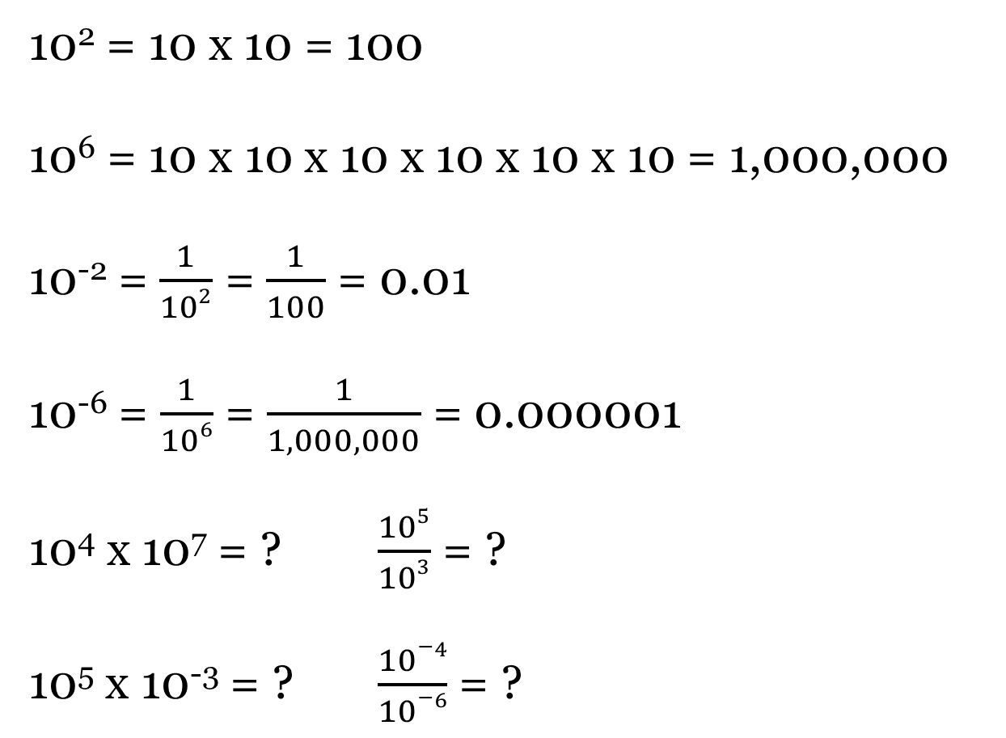
Power of 10 ... Refreshment !
10² = 10 x 10 = 100
10⁶ = 10 x 10 x 10 x 10 x 10 x 10 = 1,000,000
10⁻² = $\frac{1}{102}$ = $\frac{1}{100}$ = 0.01
10⁻⁶ = $\frac{1}{106}$ = $\frac{1}{1,000,000}$ = 0.000001
10⁴ x 10⁷ = ? $\frac{105}{103}$ = ?
10⁵ x 10⁻³ = ? $\frac{10−4}{10−6}$ = ?
Notes:
Statement: “

Slide 8

Power of 10 ... Perkalian & Pembagian
10⁴ x 10⁷ = 10,000 x 10,000,000 = 100,000,000,000
10⁴ 10⁷ = 10⁴⁺⁷ = 10¹¹
10⁵ x 10⁻³ = 100,000 x 0.001 = 100
10⁵ 10⁻³ 10⁵⁺⁽⁻³⁾ = 10²
$\frac{105}{103}$ = 100,000 ÷ 1000 = 100
10⁵ 10³ 10⁵⁻³
$\frac{10−4}{10−6}$ = 0.0001 $÷$ 0.000001 = 100
10⁻⁴ 10⁻⁶ 10⁻⁴⁻⁽⁻⁶⁾ = 10²
Notes:
Statement: “

Slide 9
Power of 10 ... Perpangkatan
(10⁴)³ = 10⁴ x 10⁴ x 10⁴ = 10⁴⁺⁴⁺⁴ = 10¹²
(10⁴)³ = 10^{4x3} = 10¹²
10⁶ + 10² = 1,000,000 + 100 = 1,000,100
10⁷ – 10³ = 10,000,000 – 1000 = 9,999,000
Power of 10 ... Penjumlahan & Pengurangan
Notes:
Statement: “

Slide 10
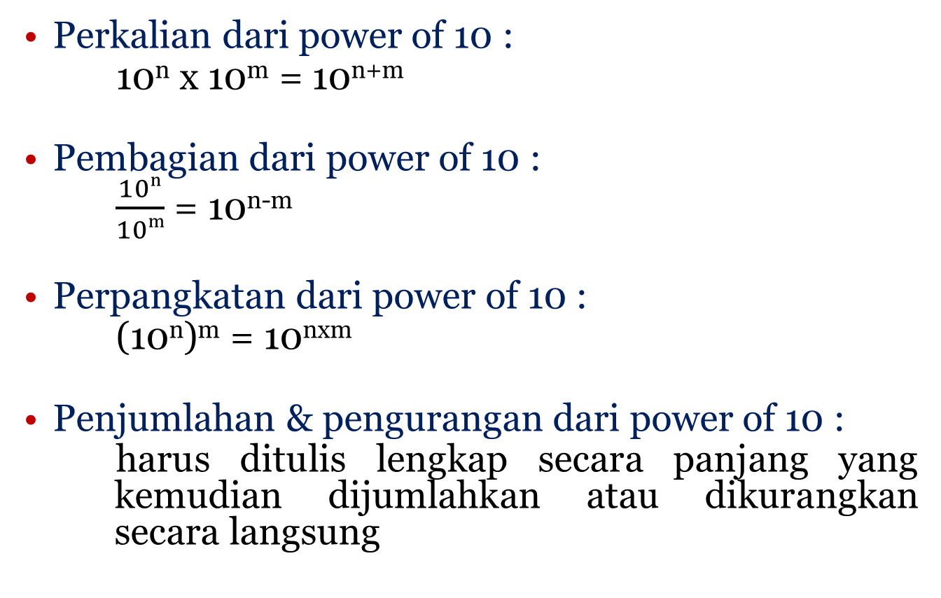
Power of 10 ... Kesimpulan
Perkalian dari power of 10 :
10^{n} x 10^{m} = 10^{n+m}
Pembagian dari power of 10 :
$\frac{10n}{10m}$ = 10^{n-m}
Perpangkatan dari power of 10 :
(10^{n})^{m} = 10^{nxm}
Penjumlahan & pengurangan dari power of 10 :
harus ditulis lengkap secara panjang yang kemudian dijumlahkan atau dikurangkan secara langsung
Notes:
Statement: “

Slide 11
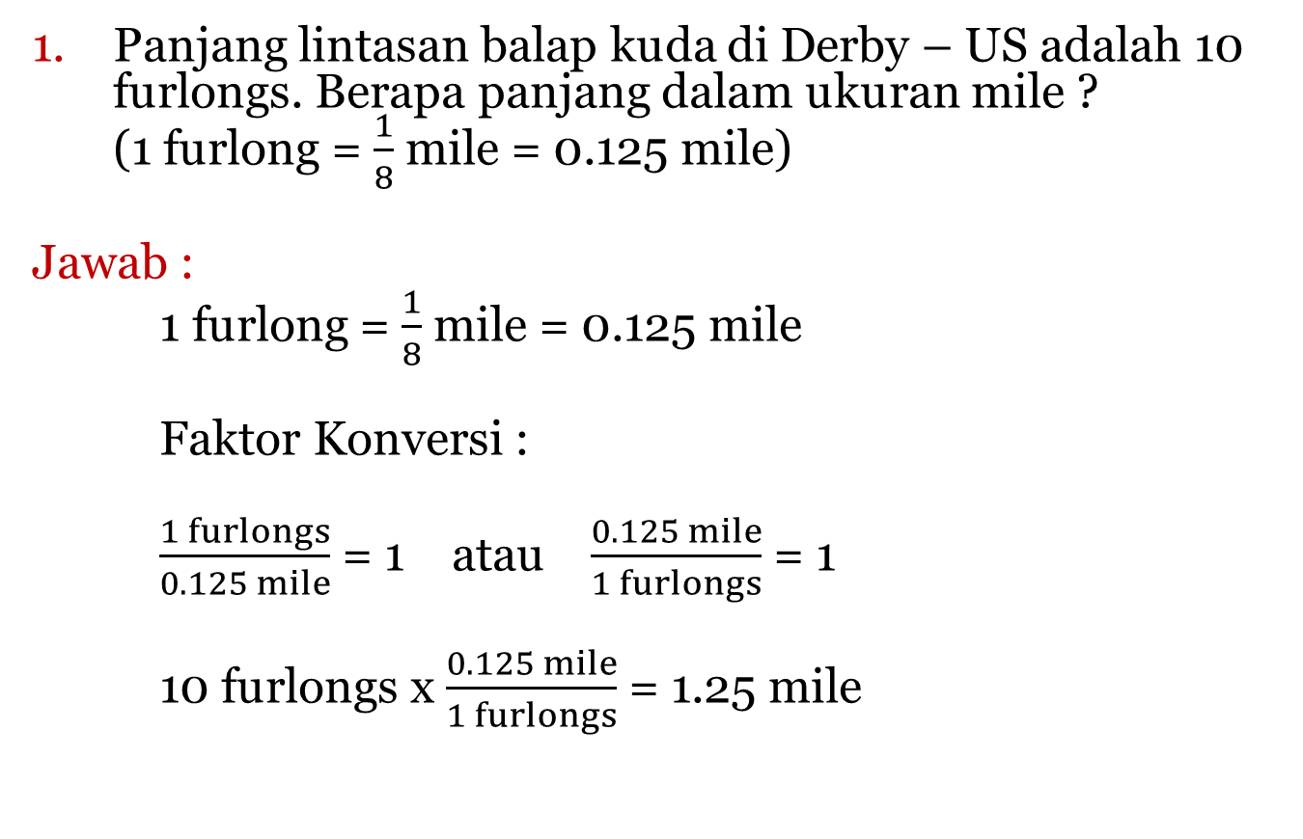
Contoh Konversi
Panjang lintasan balap kuda di Derby – US adalah 10 furlongs. Berapa panjang dalam ukuran mile ? (1 furlong = $\frac{1}{8}$ mile = 0.125 mile)
Jawab :
1 furlong = $\frac{1}{8}$ mile = 0.125 mile
Faktor Konversi :
$\frac{1 furlongs}{0.125 mile}$ = 1 atau $\frac{0.125 mile}{1 furlongs}$ = 1
10 furlongs x $\frac{0.125 mile}{1 furlongs}$ = 1.25 mile
Notes:
Statement: “

Slide 12
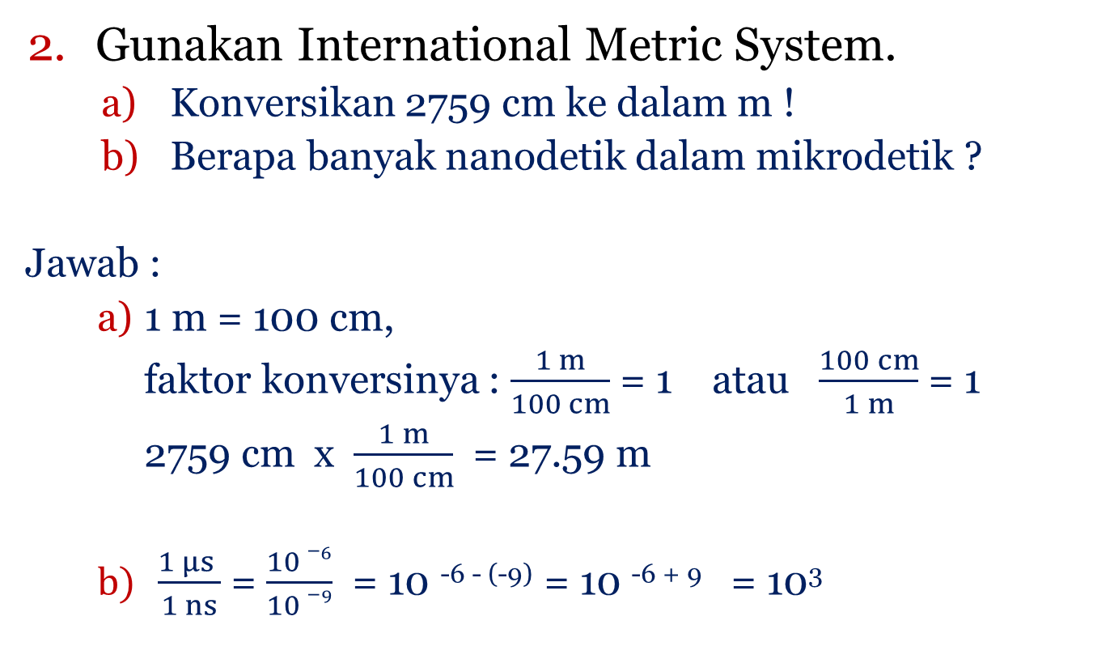
Contoh Konversi
Gunakan International Metric System.
    Konversikan 2759 cm ke dalam m !
    Berapa banyak nanodetik dalam mikrodetik ?
    Jawab :
    1 m = 100 cm,
    faktor konversinya : $\frac{1 m}{100 cm}$ = 1 atau $\frac{100 cm}{1 m}$ = 1
    2759 cm x $\frac{1 m}{100 cm}$ = 27.59 m
    $\frac{1 µs }{1 ns}$ = $\frac{10 −6}{10 −9}$ = 10 ⁻⁶ ⁻ ⁽⁻⁹⁾ = 10 ⁻⁶ ⁺ ⁹ = 10³
Notes:
Statement: “

Slide 13
Konversi Metric - USCS
Notes:
Statement: “

Slide 14
Contoh Konversi Metric - USCS
Berapa kilometer persegi jika dalam satu mil persegi ? (1 mi = 1.6093 km atau 1 km = 0.6214 mi)
Jawab :
1 mi = 1.6093 km
(1 mi)² = (1.6093 km)²
1 mi² = 2.590 km²
Notes:
Statement: “

Slide 15
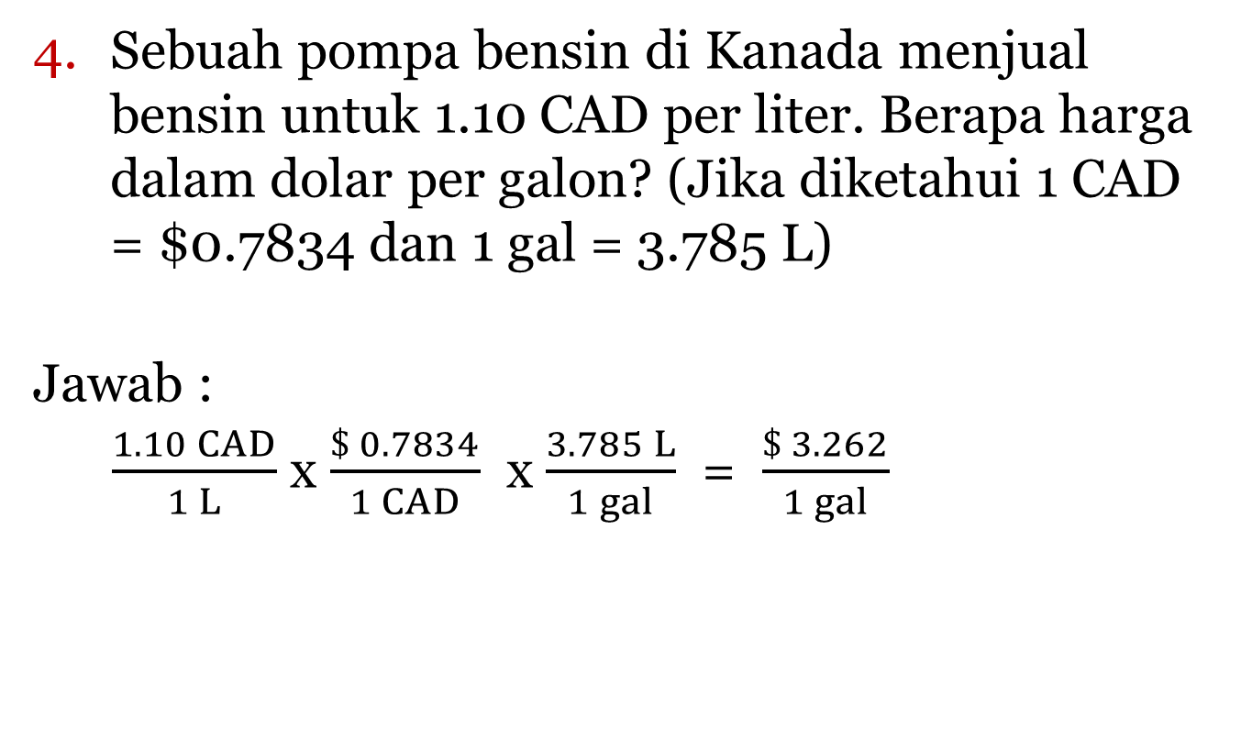
Contoh Konversi Metric - USCS
Sebuah pompa bensin di Kanada menjual bensin untuk 1.10 CAD per liter. Berapa harga dalam dolar per galon? (Jika diketahui 1 CAD = $0.7834 dan 1 gal = 3.785 L)
Jawab :
$\frac{1.10 CAD}{1 L}$ x $\frac{\$ 0.7834}{1 CAD}$ x $\frac{3.785 L}{1 gal}$ = $\frac{\$ 3.262}{1 gal}$
Notes:
Statement: “

Slide 16
Satuan Temperatur : Fahrenheit, Celsius dan Kelvin
Notes:
Statement: “

Slide 17
Konversi Temperatur
Notes:
Statement: “

Slide 18
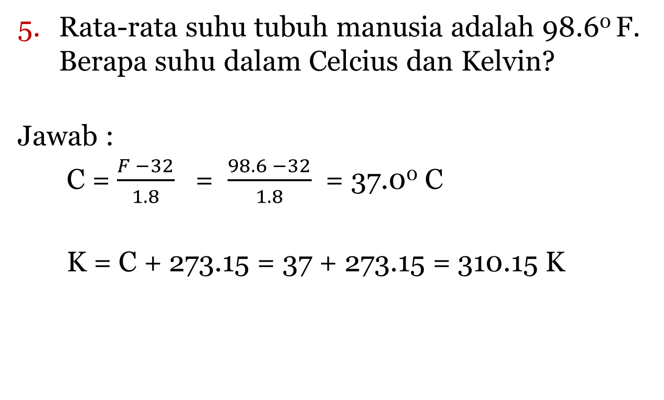
Contoh Konversi Temperatur
Rata-rata suhu tubuh manusia adalah 98.6⁰ F. Berapa suhu dalam Celcius dan Kelvin?
Jawab :
C = $\frac{F −32}{1.8}$ = $\frac{98.6 −32}{1.8}$ = 37.0⁰ C
K = C + 273.15 = 37 + 273.15 = 310.15 K
Notes:
Statement: “

Slide 19
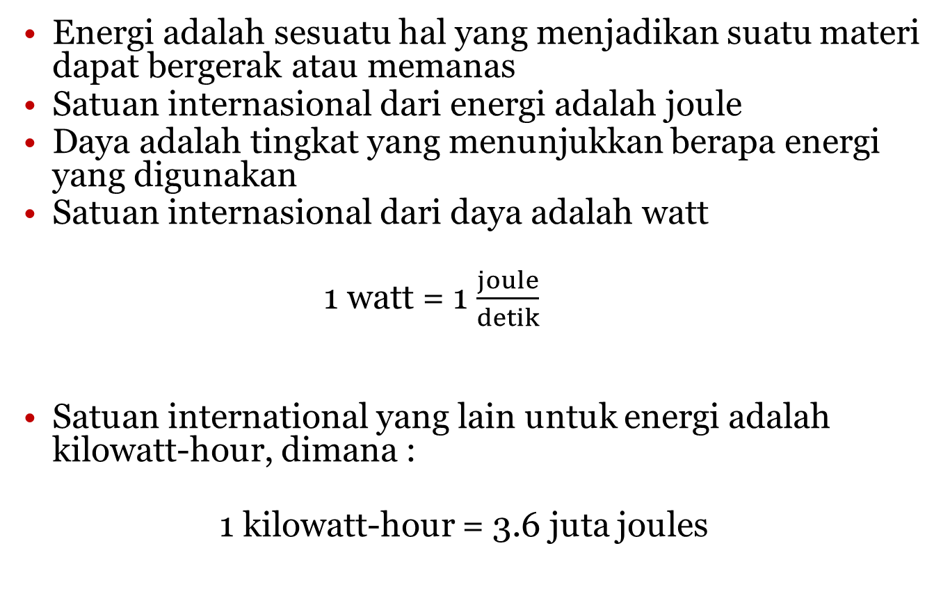
Satuan Energi dan Daya
Energi adalah sesuatu hal yang menjadikan suatu materi dapat bergerak atau memanas
Satuan internasional dari energi adalah joule
Daya adalah tingkat yang menunjukkan berapa energi yang digunakan
Satuan internasional dari daya adalah watt
1 watt = 1 $\frac{joule}{detik}$
Satuan international yang lain untuk energi adalah kilowatt-hour, dimana :
1 kilowatt-hour = 3.6 juta joules
Notes:
Statement: “

Slide 20
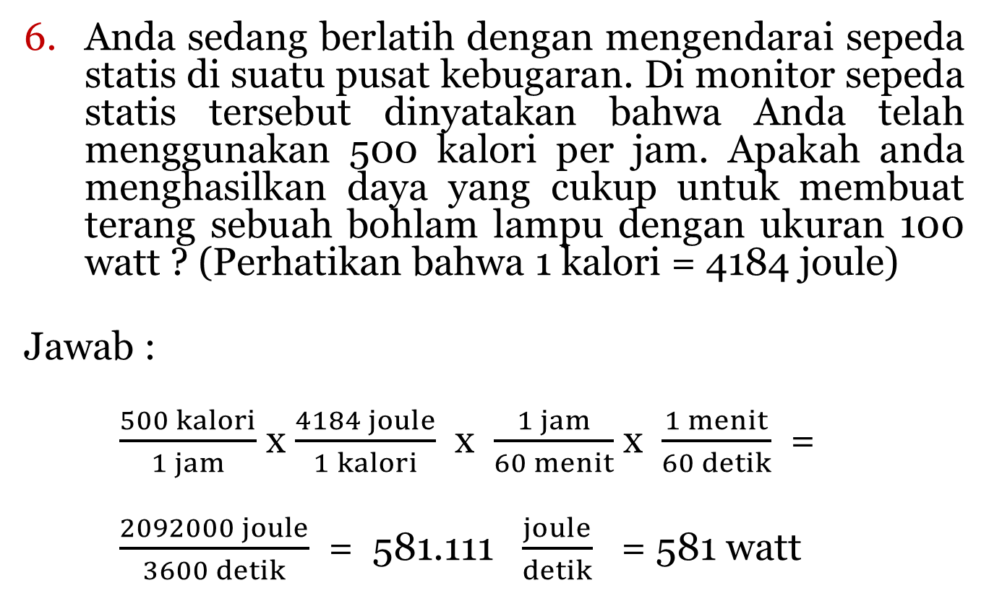
Contoh Konversi Energi dan Power
Anda sedang berlatih dengan mengendarai sepeda statis di suatu pusat kebugaran. Di monitor sepeda statis tersebut dinyatakan bahwa Anda telah menggunakan 500 kalori per jam. Apakah anda menghasilkan daya yang cukup untuk membuat terang sebuah bohlam lampu dengan ukuran 100 watt ? (Perhatikan bahwa 1 kalori = 4184 joule)
Jawab :
$\frac{500 kalori}{1 jam}$ x $\frac{4184 joule}{1 kalori}$ x $\frac{1 jam}{60 menit}$ x $\frac{1 menit}{60 detik}$ =
$\frac{2092000 joule}{3600 detik}$ = 581.111 $\frac{joule}{detik}$ = 581 watt
Notes:
Statement: “

Slide 21
Satuan Kepadatan & Konsentrasi
Kepadatan menggambarkan tingkat kekompakkan (compactness) atau keramaian (crowding), terbagi menjadi beberapa :
  Kepadatan Material dalam satuan grams per cubic centimeter (g/cm³). Suatu material dengan kepadatan kurang dari 1 g/cm³ akan mengambang di air
  Kepadatan Populasi dalam satuan people per unit area (people/mi² atau orang/km²)
  Kepadatan Informasi menggambarkan berapa banyak informasi yang dapat disimpan dalam digital media, biasanya dalam satuan GB/in²
Konsentrasi menggambarkan jumlah suatu zat apabila dicampur dengan zat yang lain, terbagi menjadi :
  Konsentrasi polutan udara, sering diukur dengan jumlah molekul polutan per juta molekul udara, i.e : standar kesehatan udara di US dalam udara tidak booleh mengandung carbon monoksida diatas 9 ppm (parts per million)
  Konten alkohol dalam darah (Blood Alcohol Content / BAC), meng- gambarkan konsentrasi kandungan alkohol dalam darah manusia, i.e : ambang batas BAC di US adalah 0.08 gram alkohol per 100 mililiter (0.08 g/100mL) darah
Notes:
Statement: “

Slide 22
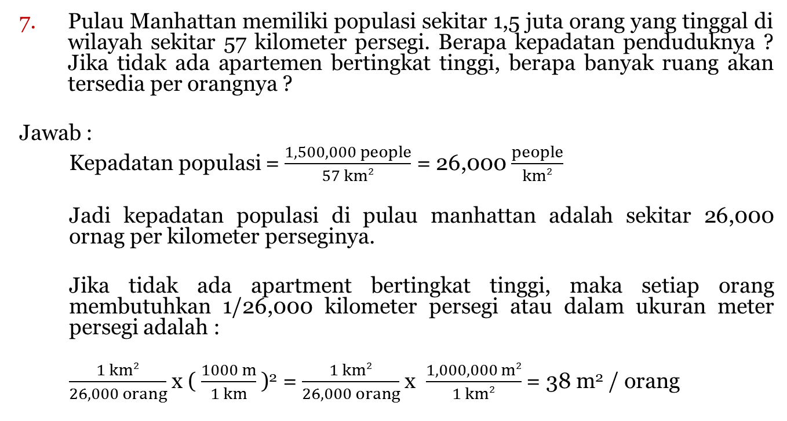
Contoh Konversi Kepadatan & Konsentrasi
Pulau Manhattan memiliki populasi sekitar 1,5 juta orang yang tinggal di wilayah sekitar 57 kilometer persegi. Berapa kepadatan penduduknya ? Jika tidak ada apartemen bertingkat tinggi, berapa banyak ruang akan tersedia per orangnya ?
Jawab :
Kepadatan populasi = $\frac{1,500,000 people}{57 km2}$ = 26,000 $\frac{people}{km2}$
Jadi kepadatan populasi di pulau manhattan adalah sekitar 26,000 ornag per kilometer perseginya.
Jika tidak ada apartment bertingkat tinggi, maka setiap orang membutuhkan 1/26,000 kilometer persegi atau dalam ukuran meter persegi adalah :
$\frac{1 km2}{26,000 orang}$ x ($\frac{1000 m}{1 km}$ )² = $\frac{1 km2}{26,000 orang}$ x $\frac{1,000,000 m2}{1 km2}$ = 38 m² / orang
Notes:
Statement: “

Slide 23
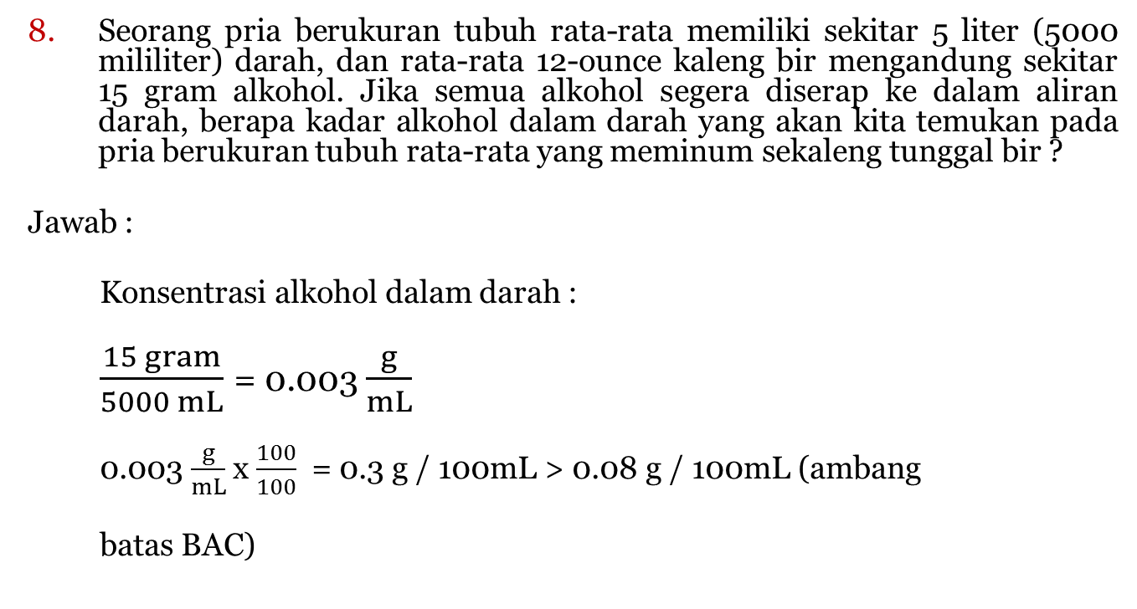
Contoh Konversi Kepadatan & Konsentrasi
Seorang pria berukuran tubuh rata-rata memiliki sekitar 5 liter (5000 mililiter) darah, dan rata-rata 12-ounce kaleng bir mengandung sekitar 15 gram alkohol. Jika semua alkohol segera diserap ke dalam aliran darah, berapa kadar alkohol dalam darah yang akan kita temukan pada pria berukuran tubuh rata-rata yang meminum sekaleng tunggal bir ?
Jawab :
Konsentrasi alkohol dalam darah :
$\frac{15 gram}{5000 mL}$ = 0.003 $\frac{g}{mL}$
0.003 $\frac{g}{mL}$ x $\frac{100}{100}$ = 0.3 g / 100mL > 0.08 g / 100mL (ambang
batas BAC)
Notes:
Statement: “

Slide 24
QUIZ !
Berapa 120 kilometer per jam dalam mil per jam ? (1 km = 0.6214 mil atau 1 mil = 1.6093 km)
Tarif biaya penggunaan listrik perusahaan anda adalah sebesar 12 sen per kilowatt-jam. Berapa biaya untuk menyalakan 100-watt bola lampu selama seminggu? (1 watt = 1 joule/detik dan 1 kilowatt-jam = 3.6 juta joule)
Pada suhu kamar, sebuah sampel plutonium 0,1 sentimeter kubik plutonium dengan berat 1.98 gram. Berapa kepadatannya ? Apakah akan mengapung di air ? (satuan kepadatan material dalam gr/cm³)

Slide 25

TERIMA KASIH

Slide 26
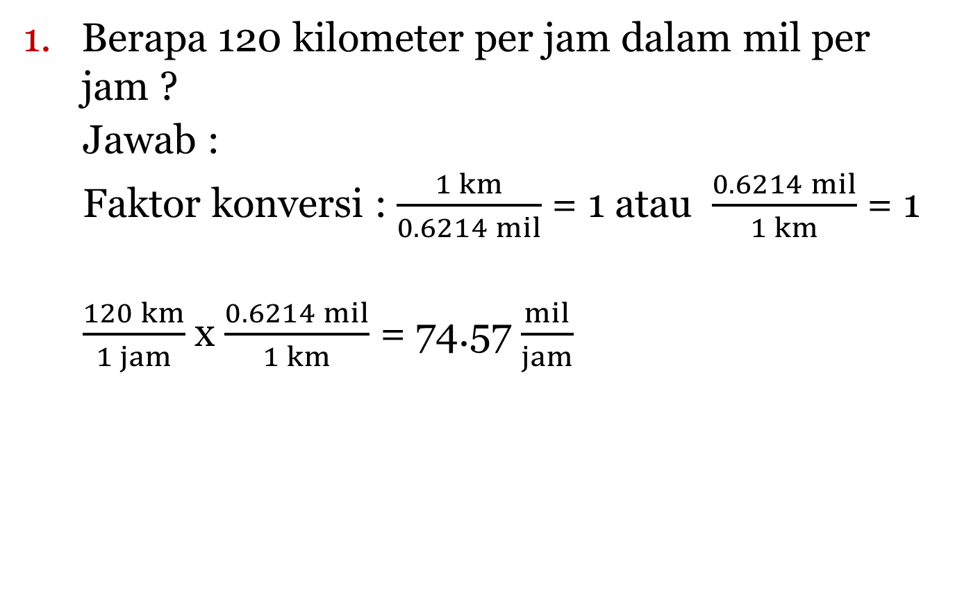
JAWABAN QUIZ
Berapa 120 kilometer per jam dalam mil per jam ?
Jawab :
Faktor konversi : $\frac{1 km}{0.6214 mil}$ = 1 atau $\frac{0.6214 mil}{1 km}$ = 1
$\frac{120 km}{1 jam}$x $\frac{0.6214 mil}{1 km}$ = 74.57 $\frac{mil}{jam}$

Slide 27
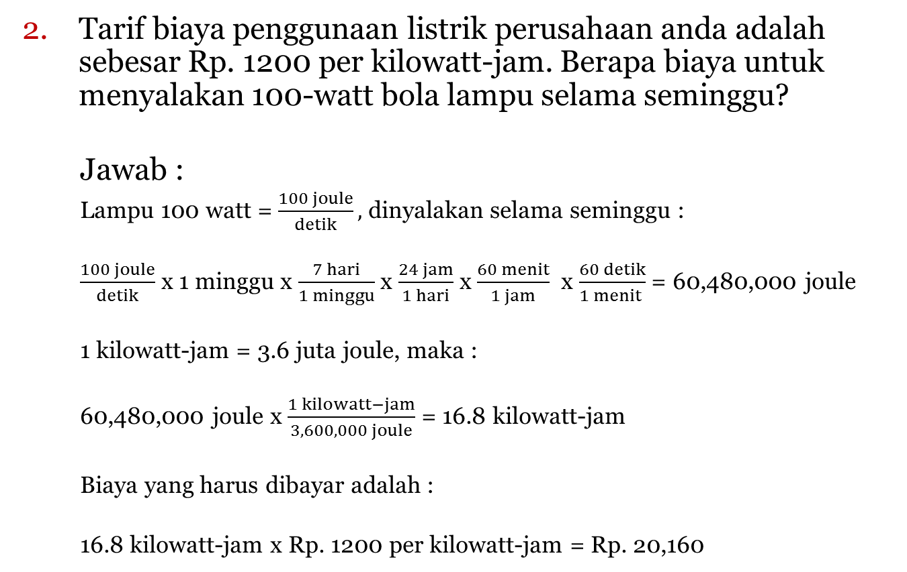
JAWABAN QUIZ
Tarif biaya penggunaan listrik perusahaan anda adalah sebesar Rp. 1200 per kilowatt-jam. Berapa biaya untuk menyalakan 100-watt bola lampu selama seminggu?
Jawab :
Lampu 100 watt = $\frac{100 joule}{detik},$ dinyalakan selama seminggu :
$\frac{100 joule}{detik}$ x 1 minggu x $\frac{7 hari}{1 minggu}$ x $\frac{24 jam}{1 hari}$ x $\frac{60 menit}{1 jam}$ x $\frac{60 detik}{1 menit }$ = 60,480,000 joule
1 kilowatt-jam = 3.6 juta joule, maka :
60,480,000 joule x $\frac{1 kilowatt−jam}{3,600,000 joule}$ = 16.8 kilowatt-jam
Biaya yang harus dibayar adalah :
16.8 kilowatt-jam x Rp. 1200 per kilowatt-jam = Rp. 20,160

Slide 28
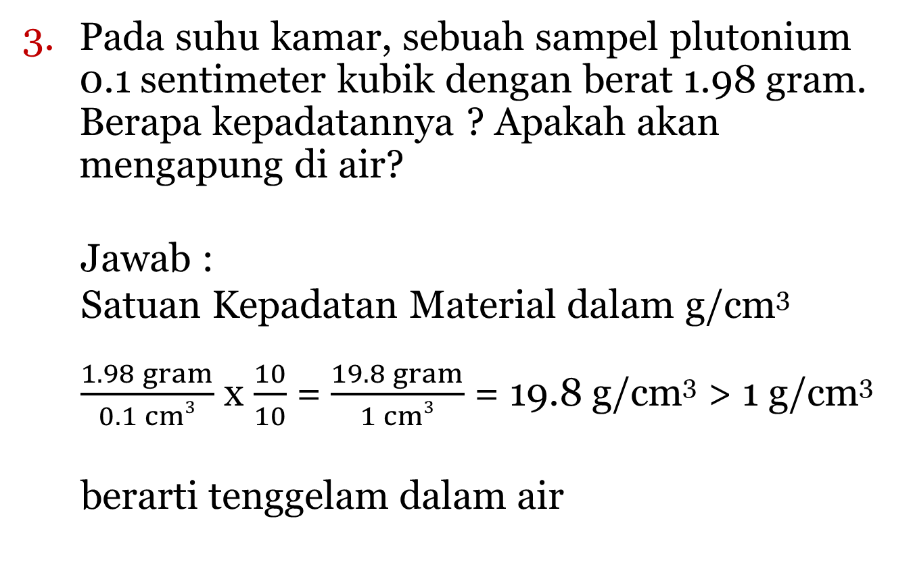
JAWABAN QUIZ
Pada suhu kamar, sebuah sampel plutonium 0.1 sentimeter kubik dengan berat 1.98 gram. Berapa kepadatannya ? Apakah akan mengapung di air?
Jawab :
Satuan Kepadatan Material dalam g/cm³
$\frac{1.98 gram}{0.1 cm3}$ x $\frac{10}{10}$ = $\frac{19.8 gram}{1 cm3}$ = 19.8 g/cm³ > 1 g/cm³
berarti tenggelam dalam air

